Slide 1
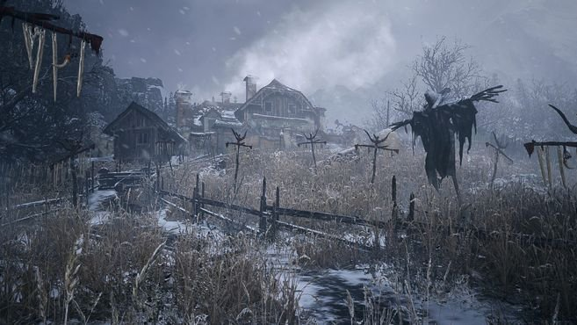
Trashes

Slide 2
팀원
기획
서버
레벨
팀장 최용성 / 기획
이정우 / 기획
김용혁 / 서버
윤재형 / 서버
이준엽 / 레벨 디자인
박성준 / 레벨 디자인

Slide 3
목차
게임 개요
소개
모티브
게임 진행
플레이
플로우차트
게임 컨셉
스토리
개발 진행
개발 과정
개발 일정
게임 플레이

Slide 4


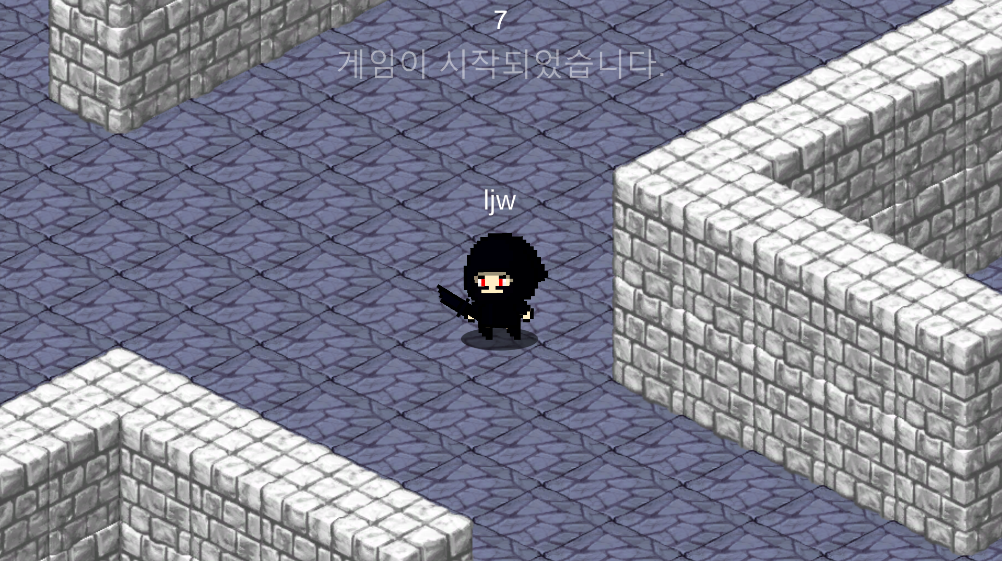
1. 게임 개요 - 소개
플레이어는 경쟁자가 되어 필드를 돌아다니며 상자를 수색하고 열쇠를 획득하여 자물쇠를 제거하고 다른 경쟁자들보다 먼저 탈출하는 것이 목표인 게임
게임명 | Trashes
장르 | 생존게임
플랫폼 | PC, 모바일(계획)
개발 엔진 | Unity
개발 기간 | 23.01 ~ 23.04
Notes:
https://www.flaticon.com/kr/free-icon/criminal_1750614?related_id=1750614&origin=search

Slide 5

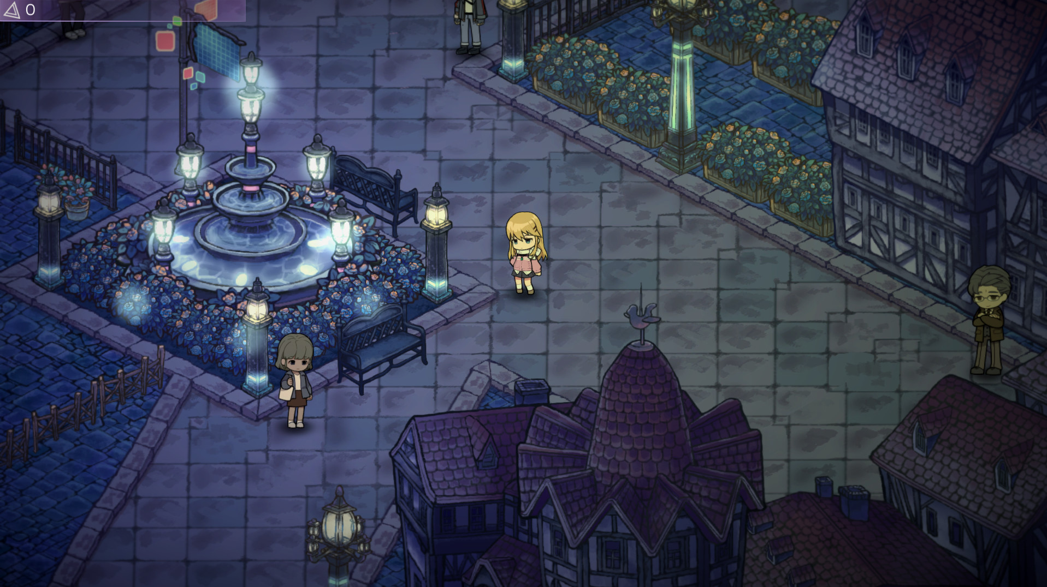
1. 게임 개요 - 모티브
모티브 요소 | Trashes
1 | 데바데의 생존자 탈출 요소
2 | 크로노아크의 레벨 디자인 요소
3 | 데바데의 생존자 스킬체크 요소
크로노아크
Notes:
https://www.flaticon.com/kr/free-icon/criminal_1750614?related_id=1750614&origin=search

Slide 6
2. 게임 진행 - 플레이
방 입장
필드에서 상자를 찾아 이동
3명이 모이면 시작
상자에서 열쇠 획득
연구소에서 60초 동안 파밍
열쇠를 사용해 탈출구 개방
60초 초과시 필드로 이동
다른 플레이어보다 빨리 탈출 시 승리
6

Slide 7
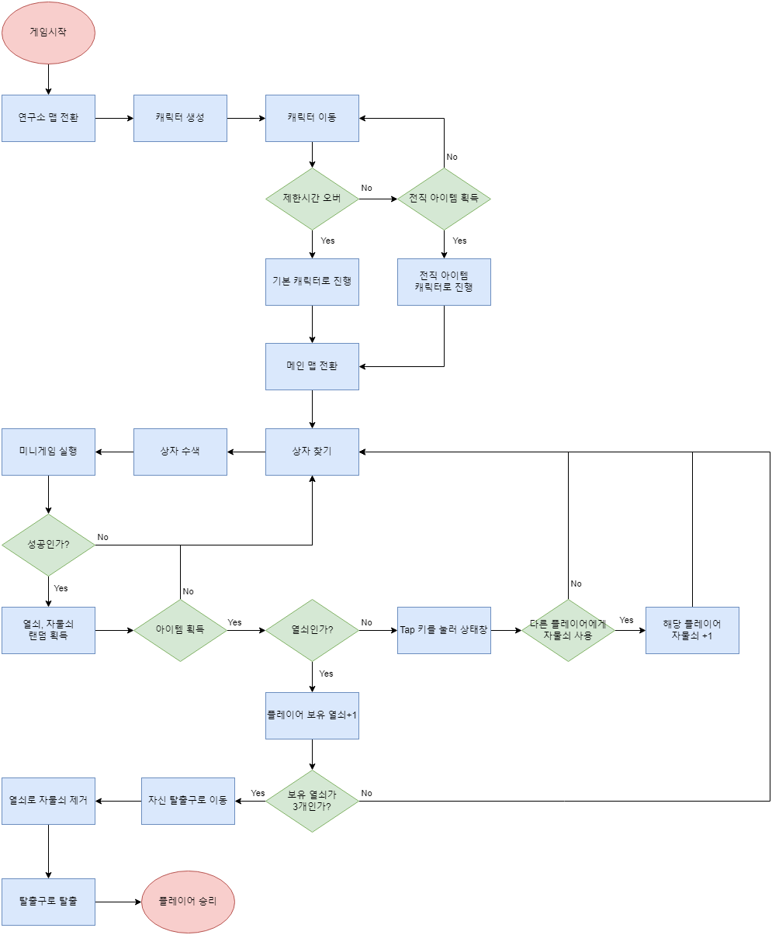
2. 게임 진행 – 플로우 차트

Slide 8
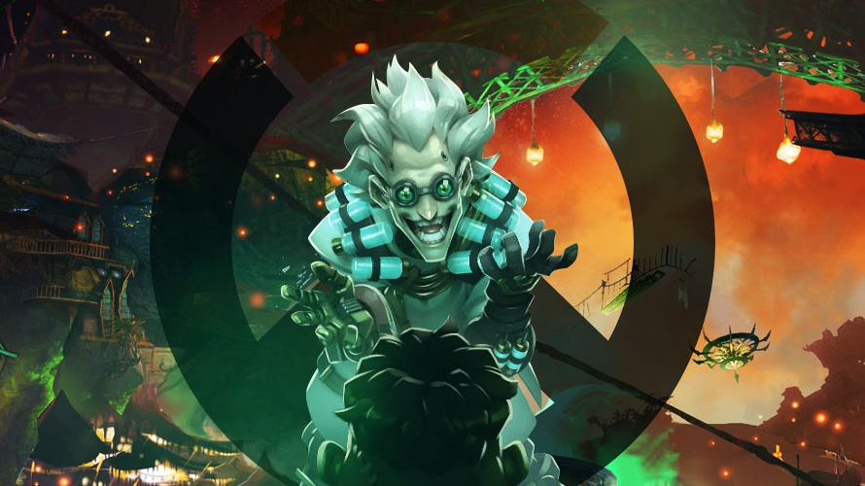
3. 게임 컨셉 - 스토리
죄수였던 나는 미친 과학자에게 납치되어 폐연구실에 갇히게 되었다. 그곳에는 다른 수감자들도 있었고, 미친 과학자에 의해 실험이 시작되었다. 실험 중 가장 먼저 실험실을 탈출하는 죄수에게는 자유가 보장된다고 하였고, 나는 다른 죄수들보다 먼저 실험실을 탈출하여 자유를 얻어야 한다.
죄수였던 나와 다른 죄수들은 미친 과학자에게 납치되어 폐연구실에 갇히게 되었고, 나는 다른 죄수들보다 먼저 실험실을 탈출하여 자유를 얻어야 한다.

Slide 9


4. 개발 진행 - 개발 과정
Notes:
저희는 팀 빌딩 당시 기획, 레벨, 서버 담당으로 파트를 나눠서 개발을 진행했습니다.
팀 회의는 개발 초기 당시 1월엔 주당 2회 진행했으며, 2월부터 주당 1회 회의를 진행하였습니다.
회의 내용으론 각 파트 별 진행 과정과 다음 회의까지의 개발 항목을 정했습니다.

Slide 10
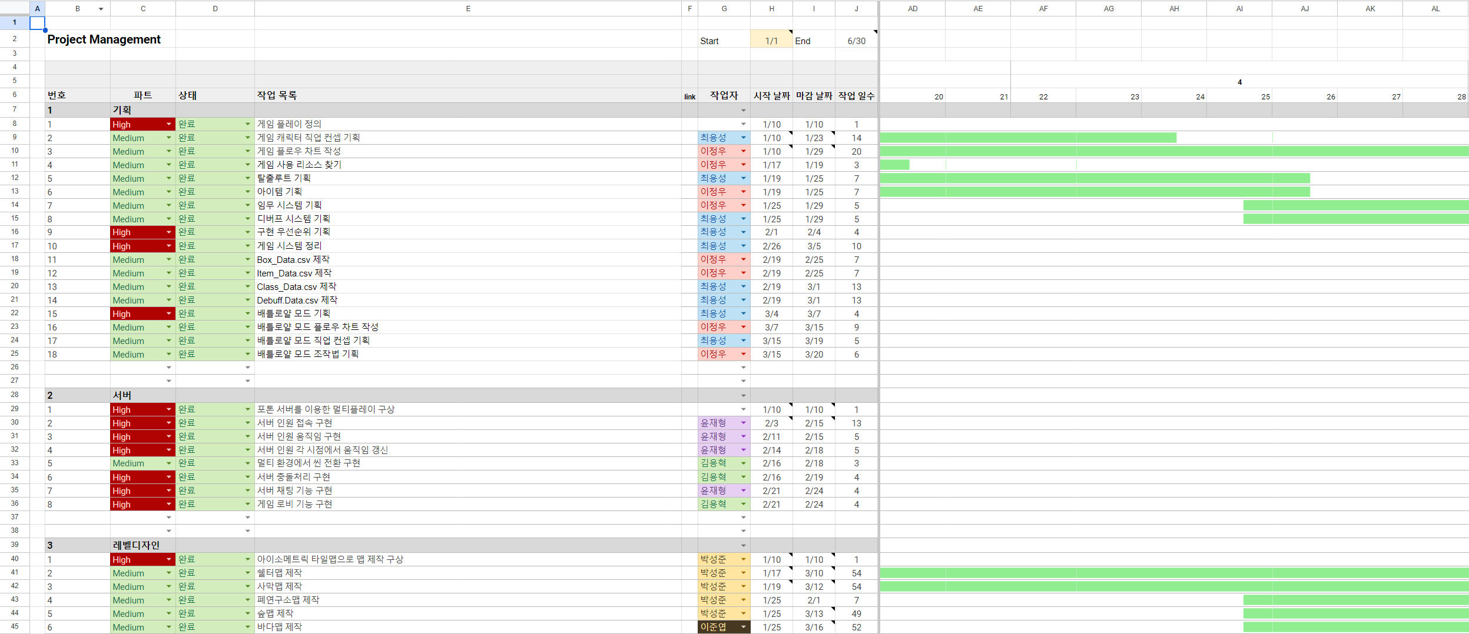
4. 개발 진행 - 개발 일정
https://docs.google.com/spreadsheets/d/1GVk9FKL1ex23iV6LuaZ_WNIyOAtun5E0q-XaovTURLk/edit?usp=share_link
Notes:
프로젝트를 진행하면서 제작하게 된 PM시트입니다. 작업목록과 작업자, 날짜 등의 항목을 기재하여 시트를 제작하였습니다.
이를 통해 프로젝트의 진행도 파악과 개발 계획을 수립할 수 있습니다.

Slide 11

5. 게임 플레이

Slide 12
Q&A

Slide 13
감사합니다

